Slide 1
約17:（主耶穌的祈禱）
14 我把你的道賜給了他們；世人恨他們，因為他們不屬於這世界，像我不屬於這世界一樣。
15 我不求你使他們離開世界，只求你保守他們脫離那惡者。
16 他們不屬於這世界，像我不屬於這世界一樣。
17 求你用真理使他們成聖；你的道就是真理。
18 你怎樣差我到世上來，我也怎樣差他們到世上去。

Slide 2
今天全世界都要用的東西是甚麼？

Slide 3
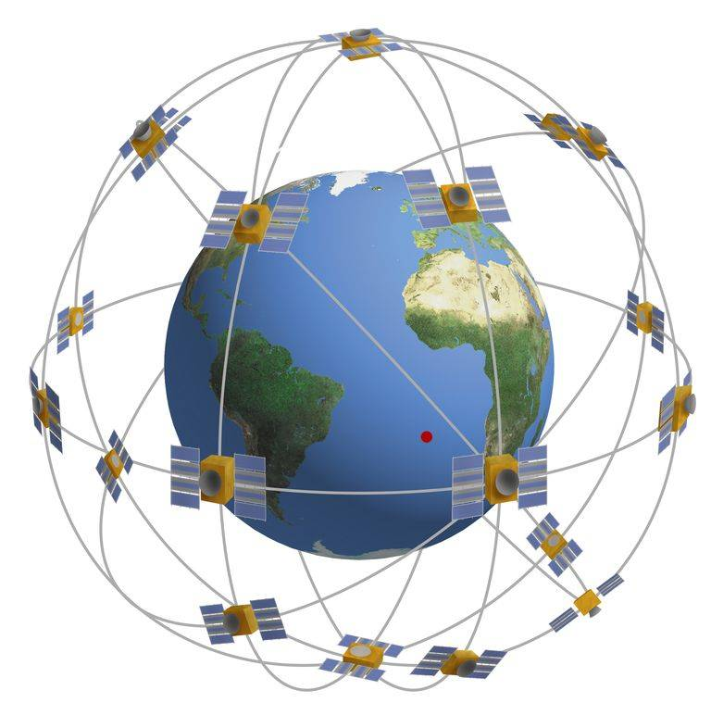
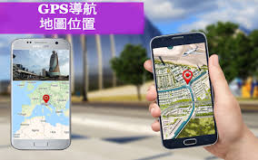
GPS(global positioning system)(全球衛星定位系統)
全世界都
在用GPS

Slide 4
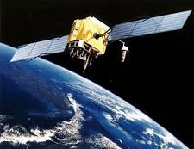
世界多方面都要依賴GPS，GPS今天廣泛被應用：
導航：武器導航、交通導航、太空導航、個人導航
通訊
工程測量
定位：防盜系統、地圖、 醫療、尋索
其他、、、

Slide 5

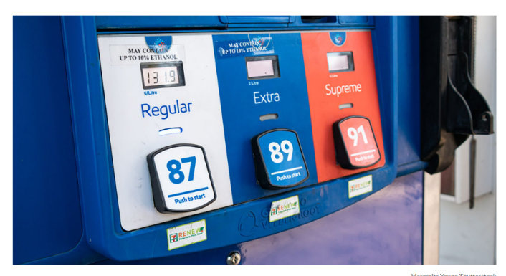
根據聯合國外太空事務廳（UNOOSA）統計， 截至2024年6月地球環繞著11,780顆人造衛星。
那裡買平油？

Slide 6

今天有一樣比較GPS
更重要的定位在影響人及世人的行為、決策和思考方式是甚麼？

Slide 7



Slide 8
世界觀是指人對世界的基本理解和價值觀，是人對世界的看法、態度和信念的總和。世界觀包括對大自然、人類社會、道德倫理、宇宙意義、信仰等問題的看法、理解和運作。在實際生活中，人持著甚麼世界觀就影響人在活在世界的實踐和追求。
世界觀影響個人及世人的意識形態、行為、決策和思考方式！

Slide 9
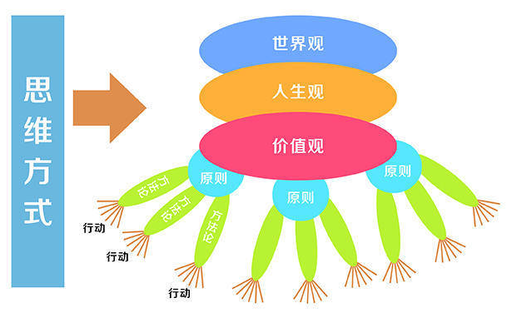

Slide 10




Slide 11

基督徒的世界觀是怎樣的？

Slide 12
約17:（主耶穌的祈禱）
14 我把祢的道賜給了他們；世人(world)恨他們，因為他們不屬於這世界(world)，像我不屬於這世界(world)一樣。
15 我不求祢使他們離開世界(world)，只求祢保守他們脫離那惡者。
16 他們不屬於這世界(world)，像我不屬於這世界(world)一樣。
17 求祢用真理使他們成聖；祢的道就是真理。
18 你怎樣差我到世上(world)來，我也怎樣差他們到 世上(world)去。

Slide 13
基督徒的世界觀
約17:14-18

Slide 14
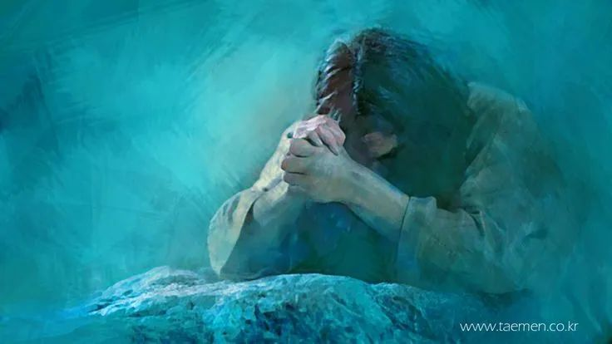
約翰福音17章記載主耶穌離世前一個非常寶貴的禱告

Slide 15
17章的禱告主要分兩部份:
1.vv.1-5主耶穌為自己禱告
2.vv.6-26耶穌為門徒禱告

Slide 16
約17:
9 我為他們（當時的使徒）求；我不為世人求，而是為祢賜給我的人求，因為他們是祢的、、、

Slide 17
約17:
20我不但為他們(使徒）求，也為那些因他們的話而信我的人（後來的門徒）求、、、

Slide 18
（一）基督徒不屬於這世界
約17:
14 我把祢的道賜給了他們；世人恨他們，因為他們不屬於這世界，像我不屬於這世界一樣。
16 他們不屬於這世界，像我不屬於這世界一樣。

Slide 19

基督徒活在這個世界卻不屬於這個世界，到底是甚麼的一回事？
約17:
14 我把祢的道賜給了他們；世人恨他們，因為他們不屬於這世界，像我(just as)不屬於這世界一樣。

Slide 20
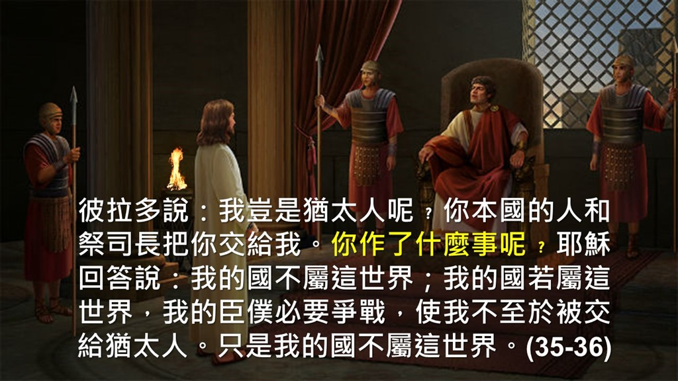
約18:（彼拉多審耶穌）

Slide 21
主耶穌不屬這世界的意思
@主耶穌來自 神的國 - 祂就是 神！
約1:
1太初有道，道與 神同在，道就是 神。
2 這道太初與 神同在。
約6:
38 （主耶穌說）因為我從天上降下來，不是要按自己的意思行，乃是要按那差我來者的意思行。

Slide 22
約18:（彼拉多審耶穌）
37 彼拉多就對他說：「這樣，你是王嗎？」耶穌回答說：「你說我是王。我為此而生，也為此來到世間，特為給真理作見證。凡屬真理的人就聽我的話。」
主耶穌是 神，祂是天國的王，天國是一個屬 神的、屬靈的、屬於永恆的國度， 並不是地上的國度。

Slide 23
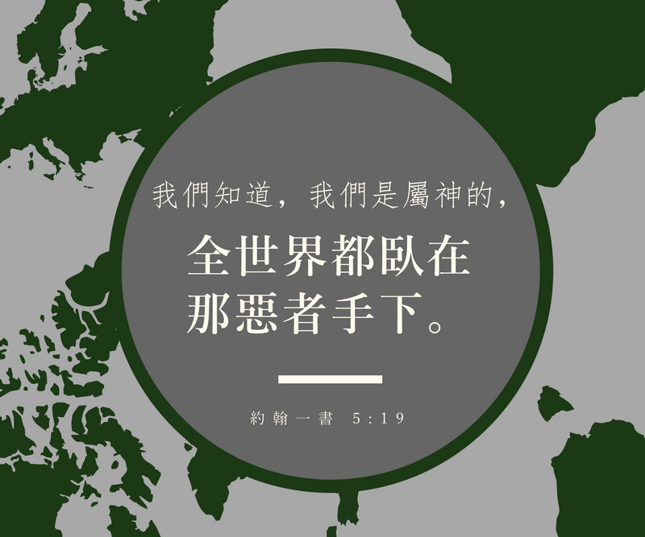
Q問：那麼我們是屬於誰的？

Slide 24
@我們未信主之前屬於敗壞世界的掌權者
弗2:
2 那時你們在過犯和罪惡中行事為人，隨著時代的潮流，也服從空中掌權的首領，就是現今在悖逆的人身上運行的靈。
3 我們從前也都和他們在一起，放縱肉體的私慾，隨著肉體和心意所喜好的去行；我們與別人一樣，生來都是可怒的兒女。

Slide 25
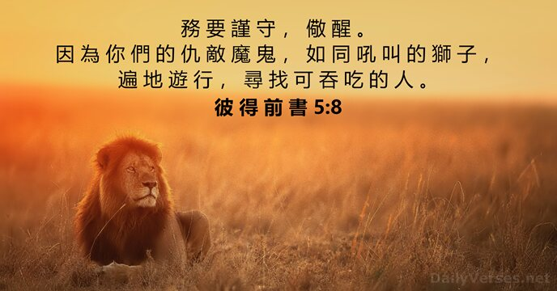

Slide 26
弗2:
4 然而 神滿有憐憫，因著祂愛我們的大愛，
5 就在我們因過犯死了的時候，使我們與基督一同活過來，
6 又使我們在基督耶穌裡，與祂一同復活，一同坐在天上

Slide 27
Q問：我們現今知道自己是屬 神的嗎？
約3:
3 耶穌回答說：「我實實在在地告訴你，人若不重生，就不能見 神的國。」
5 耶穌說：「我實實在在地告訴你，人若不是從水和聖靈生的，就不能進 神的國。 」

Slide 28


Slide 29
重生了的基督徒不是屬自己的，乃是屬 神的，聖經多處清楚提及，例如：
林前6:
19 你們不知道你們的身體就是那位住在你們裡面的聖靈的殿嗎？這聖靈是你們從 神那裡領受的。你們不是屬於自己的，
20 因為你們是用重價買來的。所以你們務要用自己的身體榮耀 神。

Slide 30
@結論：基督徒被主耶穌拯救後，我們跟隨主耶穌，就不是屬於這個地上敗壞了不屬 神的世界，我們是屬於 神國世界的，這是基督徒世界觀的一個很重要的定位。因此，屬主的人的世界觀應該按屬主、屬 神的世界觀去看世界，並不是照不屬 神的人意世界觀去看世界。

Slide 31
腓3:
20 我們卻是天上的國民，並且等候 救主，就是主耶穌基督從天上降臨。
21祂要按著那能叫萬有歸服自己的大能，將我們這卑賤的身體改變形狀，和祂自己榮耀的身體相似。

Slide 32

甚麼是你的

Slide 33

（二）基督徒屬 神/上帝

Slide 34
Q問：甚麼叫屬 神、屬主？
1. 由主來帶領、指揮、導向
2. 我所有的都是主的
3. 我所有的主都可以任用
4. 主會負責我一切的需要
我應該追求的是屬主的東西

Slide 35
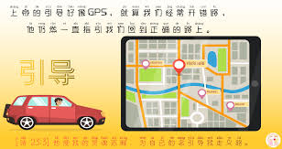
Q問：甚麼叫屬主、屬 神？
1.由主來帶領、指揮、導向
Q問：為甚麼要用GPS？
@答案很簡單；就是由GPS來帶領、指揮！前面的路交給GPS去指引。

Slide 36
主耶穌在世上留下了美好的榜樣
*主耶穌說「像我不屬於這世界一樣」時，雖然祂是 神、祂是主，但是到祂地上來的時候，祂所做的都是按照父神的旨意而行。
例如：約 5:
19 耶穌對他們說：「我實實在在地告訴你們，子憑著自己不能做甚麼，惟有看見父所做的，子才能做；父所做的事，子也照樣做。」

Slide 37
約 8:
28 所以耶穌說：「你們舉起人子以後，必知道我是基督，並且知道我沒有一件事是憑著自己做的。我說這些話乃是照著父所教訓我的。」
約12:（主耶穌說）
49 「因為我沒有憑著自己講，惟有差我來的父已經給我命令，叫我說甚麼，講甚麼。
50 、、、我所講的話正是照著父對我所說的。」

Slide 38
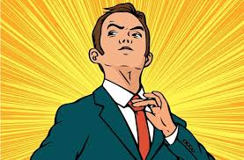
Q反省：今天我們說屬主，那麼有沒有聽主的指揮、帶領？
問過我？

Slide 39
箴3:
5 你要專心仰賴耶和華，不可倚靠自己的聰明，
6 在你一切所行的事上都要認定祂，祂必指引你的路。

Slide 40
羅12:
2不要模仿這個世代，倒要藉著心意的更新而改變過來，使你們可以察驗出甚麼是 神的旨意，就是察驗出甚麼是美好的、蒙祂悅納的和完全的事。(新譯本）

Slide 41

@基督徒人生GPS的定位：
聽主的指揮、帶領

Slide 42
Q問：甚麼叫屬主、屬 神？
1. 由主來帶領、指揮、導向
2. 我所有的都是主的
約6:
44 （主耶穌說）若不是差我來的父吸引人，就沒有能到我這裡來的
65 耶穌又說：「所以我對你們說過，若不是蒙我父的恩賜，沒有人能到我這裡來。」

Slide 43
約17:
6 「祢(父神）從世上賜給我的人，我已將祢的名顯明與他們。他們本是祢的，你將他們賜給我，他們也遵守了你的道。
7 如今他們知道，凡祢所賜給我的，都是從祢那裡來的

Slide 44
約13:
3 耶穌知道父已將萬有交在他手裡，且知道自己是從 神出來的，又要歸到 神那裡去
太28:
18 耶穌上前來，對他們說：「天上地上一切權柄都賜給我了。
19 所以，你們要去使萬民作我的門徒....

Slide 45


Q反省：人所擁有的一切是屬於誰的？

Slide 46
雅4:
14 其實明天如何，你們還不知道。你們的生命是甚麼呢？你們原來是一片雲霧，出現少時就不見了。
15 你們只當說：「主若願意，我們就可以活著，也可以做這事，或做那事。」
16 但現在你們竟然張狂自誇；這一切自誇，都是邪惡的。

Slide 47
提前6:
7 因為我們沒有帶甚麼到世上來，也不能帶甚麼去。
林前4:
7 使你與人不同的是誰呢？你有甚麼不是領受的呢？若是領受的，為何自誇，彷彿不是領受的呢？
彼前4:
10 各人要照所得的恩賜彼此服事，作 神百般恩賜的好管家。

Slide 48
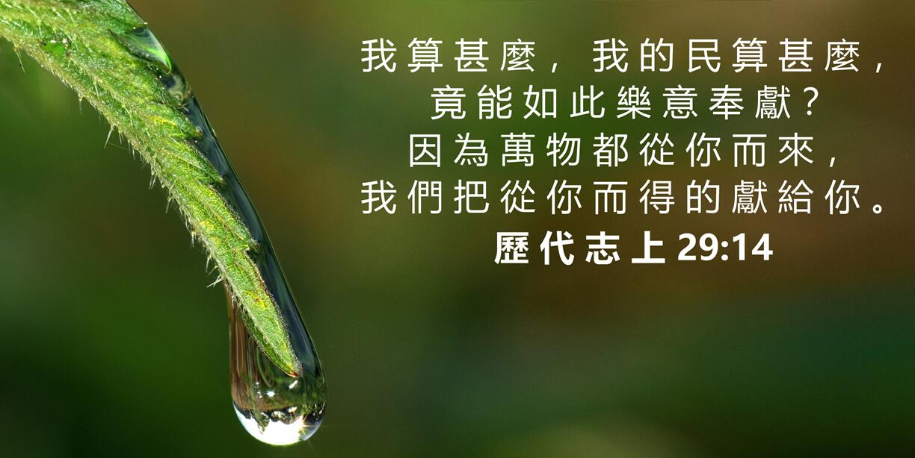
@基督徒人生GPS的定位：
聽主的指揮、帶領
我的一切都是主的

Slide 49
Q問：甚麼叫屬主、屬 神？
1. 由主來帶領、指揮、導向
2. 我所有的都是主的
3. 我所有的主都可以任用

Slide 50
來10:
5 所以基督到世上來的時候，就說： 神啊， 祭物和禮物是祢不願意的；祢曾給我預備了身體。
7 那時我（主耶穌）說： 神啊，我來了，為要照祢的旨意行；我的事在經卷上已經記載了。
9 後又說：「我來了為要照祢的旨意行」、、、
10 我們憑這旨意，靠耶穌基督，只一次獻上他的身體、、、

Slide 51
太26:
38 （主耶穌）便對他們（門徒）說：「我心裡甚是憂傷，幾乎要死；你們在這裡等候，和我一同警醒。」
39 他就稍往前走，俯伏在地，禱告說：「我父啊，倘若可行，求你叫這杯離開我。然而，不要照我的意思，只要照你的意思。」

Slide 52



Q反省：我所有的主都可以任用嗎？

Slide 53

@基督徒人生GPS的定位：
聽主的指揮、帶領
我的一切都是主的
主可任用我的一切

Slide 54
Q問：甚麼叫屬主、屬 神？
1. 由主來帶領、指揮、導向
2. 我所有的都是主的
3. 我所有的主都可以任用
4. 主會負責我一切的需要

Slide 55
太10:（主耶穌對門徒說）
29 兩個麻雀不是賣一分銀子嗎？若是你們的父不許，一個也不能掉在地上；
30 就是你們的頭髮也都被數過了。
31 所以，不要懼怕，你們比許多麻雀還貴重！

Slide 56

Q反省：
我相信主會負責我一切的需要嗎？

Slide 57
太6:（主耶穌對門徒說）
30 你們這小信的人哪！野地裡的草今天還在，明天就丟在爐裡， 神還給它這樣的妝飾，何況你們呢！
31 所以，不要憂慮說，吃甚麼？喝甚麼？穿甚麼？
32 這都是外邦人所求的，你們需用的這一切東西，你們的天父是知道的。

Slide 58


Slide 59
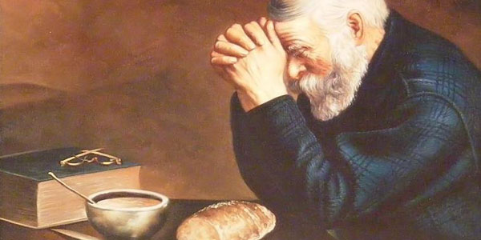
@基督徒人生GPS的定位：
聽主的指揮、帶領
我的一切都是主的
主可任用我的一切
認定主負責我的一切

Slide 60
Q問：甚麼叫屬主、屬 神？
1. 由主來帶領、指揮、導向
2. 我所有的都是主的
3. 我所有的主都可以任用
主會負責我一切的需要
5.我應該追求的是屬主的東西

Slide 61
路2:
42 當他（耶穌）十二歲時，他們按著節期的慣例，照常上去。
43 守滿了節期，他們回去，孩童耶穌仍舊在耶路撒冷。他的父母並不知道....
49 耶穌說：「為甚麼找我呢？豈不知我應當以我父的事為念嗎？」

Slide 62
路4:
5 魔鬼引他（耶穌）上到高處，霎時間把天下萬國指給他看，
6 對他說：「這一切權柄、榮華，我都可以給你；因為這些都交給了我，我願意給誰就給誰。
7 所以，只要你在我面前拜一拜，這一切就全是你的了。」
8 耶穌回答：「經上記著：『當拜主你的 神，單要事奉他。』」

Slide 63
約一2:
15 不要愛世界和世界上的事。人若愛世界，愛父的心就不在他裡面了。
16 因為，凡世界上的事，就像肉體的情慾、眼目的情慾，並今生的驕傲，都不是從父來的，乃是從世界來的。
17 這世界和其上的情慾都要過去，惟獨遵行 神旨意的，是永遠常存。

Slide 64

Q反省：
今天我所追求的是甚麼？

Slide 65


Slide 66
@基督徒人生GPS的定位：
聽主的指揮、帶領
我的一切都是主的
主可任用我的一切
認定主負責我的一切
我要追求屬主的東西
Q問：我怎知屬主、屬 神的這些世界觀？

Slide 67

**今天世人有很多不同的人意世界觀，有那一種是屬 神屬主的？

Slide 68
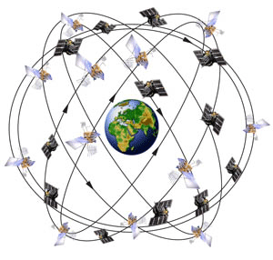
用那一個GSP最好？
全球主要有4個主要的定位系統：美國的GPS（Global Positioning System）、
俄羅斯的GLONASS（Global Navigation Satellite System）、歐洲的Galileo（European Global Navigation System）、
中國的北斗衛星導航系統

Slide 69
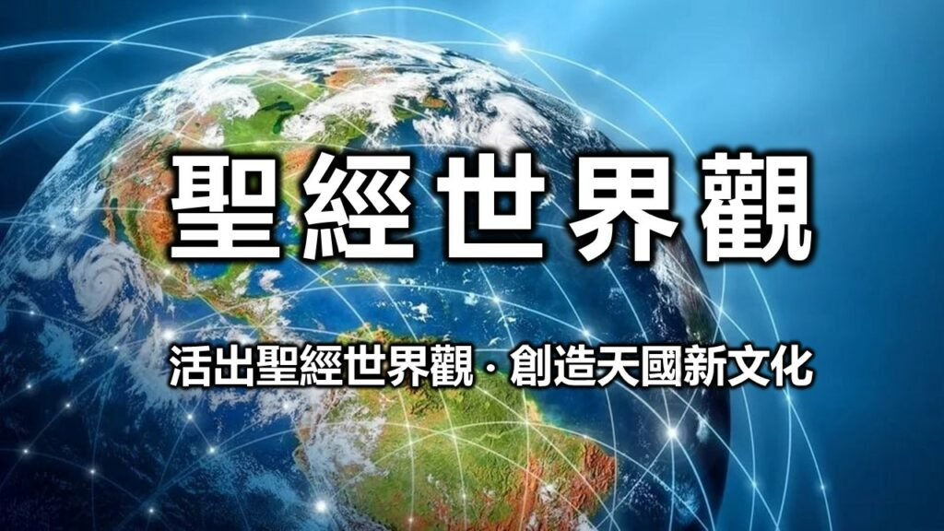
約17:（主耶穌說）
14我把祢的道賜給了他們；世人恨他們，因為他們不屬於這世界，像我不屬於這世界一樣。
（三）聖經的世界觀就是基督徒的世界觀

Slide 70
約6:（主耶穌說）
63 使人活的是靈，肉體是無濟於事的。我對你們所說的話是靈、是生命。
提後3:
16 全部聖經都是 神所默示的，在教訓、責備、矯正和公義的訓練各方面，都是有益的，
17 為要使屬 神的人裝備好，可以完成各樣的善工。

Slide 71

Q我們用甚麼觀念去過濾世人的世界觀？

Slide 72
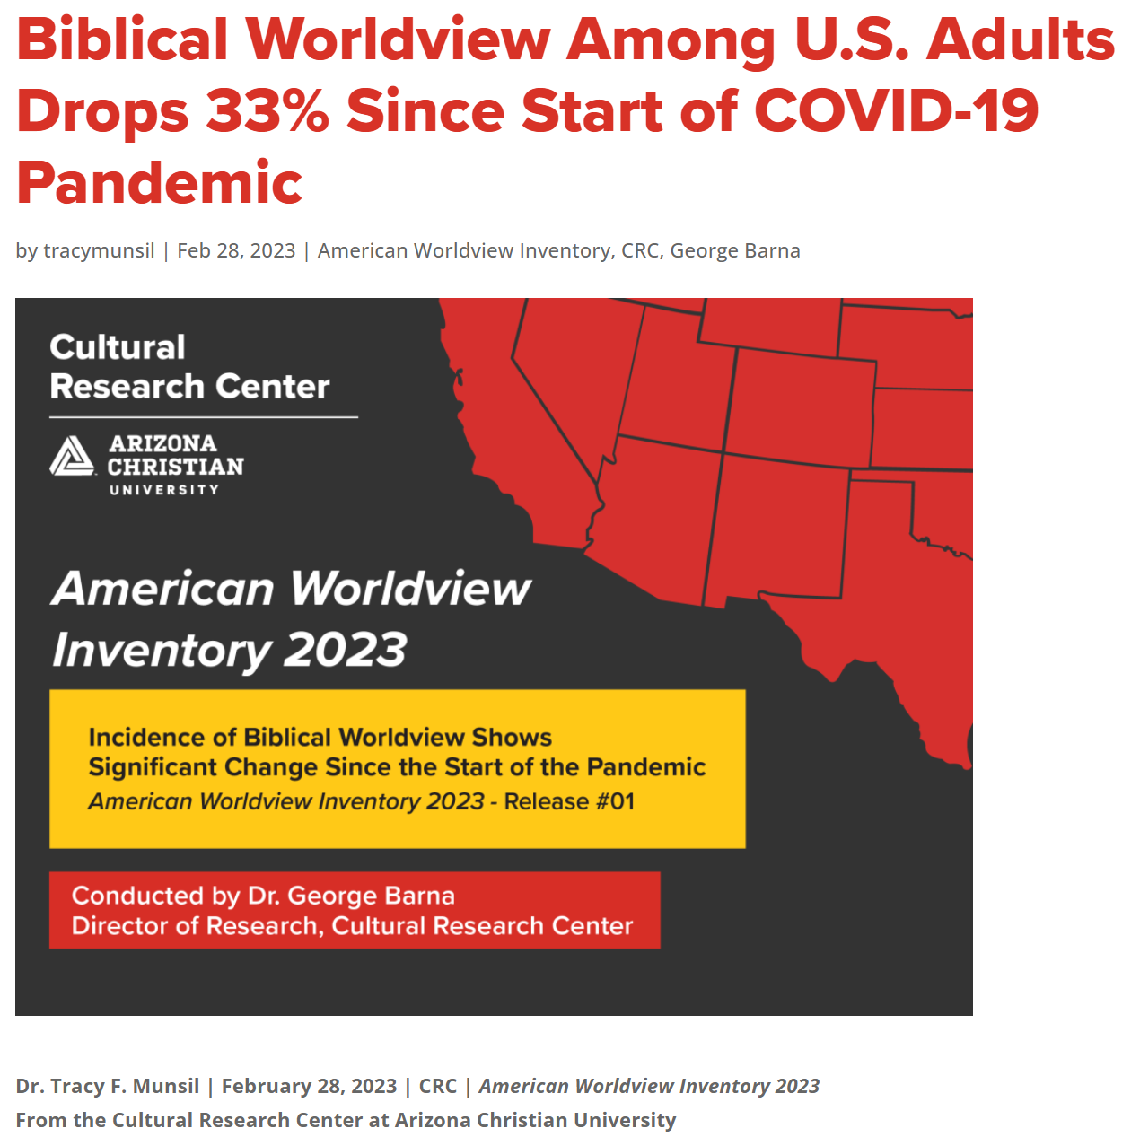
2023年的調查：
自 COVID-19大流行開始以來，美國成年人的聖經世界觀已經下降了 33%

Slide 73
大多數美國人（68%）仍然認為自己是基督徒。然而，在這些自稱為基督徒的人中，只有 6% 的人擁有符合聖經的世界觀。不到一半的自認基督徒可以被歸類為重生者....在重生人口中（僅佔成年人口的 33%），持有聖經世界觀的比例少得驚人（13%）。
在 30 歲以下的成年人中，只有 1% 的人擁有聖經世界觀。在30多歲和40多歲的人群中，比率上升至3%； 50歲至64歲族群中佔5%； 65 歲以上成年人中這一比例最高為 8%。

Slide 74


Slide 75
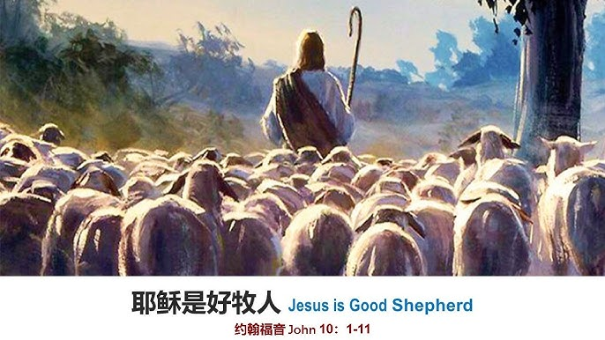
約17:（主耶穌說）
8 因為祢所賜給我的道，我已經賜給他們，他們也領受了，又確實知道，我是從祢出來的，並且信祢差了我來。
@ 神的道是主耶穌祂自己！
我們要緊緊的跟隨主耶穌！

Slide 76
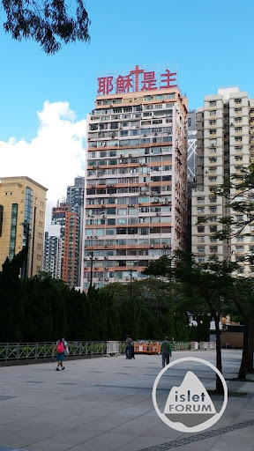
Q總結"約17:14-18"告訴我們基督徒世界觀的根基是甚麼？
@基督徒是屬主而不是屬於這個世界的，我們要活出聖經的世界觀！

Slide 77
願主耶穌基督祝福我們在新的一年更懂得怎樣用聖經去觀世界，
不被這個世界模造我們！

Slide 78
為主而活
我願獻身心，為基督而活，
在一切事上，討我主喜悅，
歡欣順服主，憑主旨導引。
樂背負十架，一路隨主行。
哦，主耶穌我救主，我心奉獻給你，
因你在十字架上，為贖我罪釘死，
我要你作我救主，來住在我心裡，
我一生一世到永遠，
哦，主，完全歸你。

Slide 79
為主而活
無論何境遇，總為主作工，
盡各樣本分，使主名得榮，
倘或有苦難，我情願忍受，
為主名盡忠，得永遠生命。
哦，主耶穌我救主，我心奉獻給你，
因你在十字架上，為贖我罪釘死，
我要你作我救主，來住在我心裡，
我一生一世到永遠，
哦，主，完全歸你。

Slide 80
為主而活
在短瞬世間，願為主而活，
因我心所愛，惟有主笑容，
深願為我主，尋找失迷羊，
引領疲倦人，安息主懷中。
哦，主耶穌我救主，我心奉獻給你，
因你在十字架上，為贖我罪釘死，
我要你作我救主，來住在我心裡，
我一生一世到永遠，
哦，主，完全歸你。

